Slide 1

Выпускная квалификационная работа: «Расчёт лазерного фазового дальномера»
Студент: Вертьянов Михаил Юрьевич
Научный руководитель: Ковтун Александр Сергеевич

Slide 2
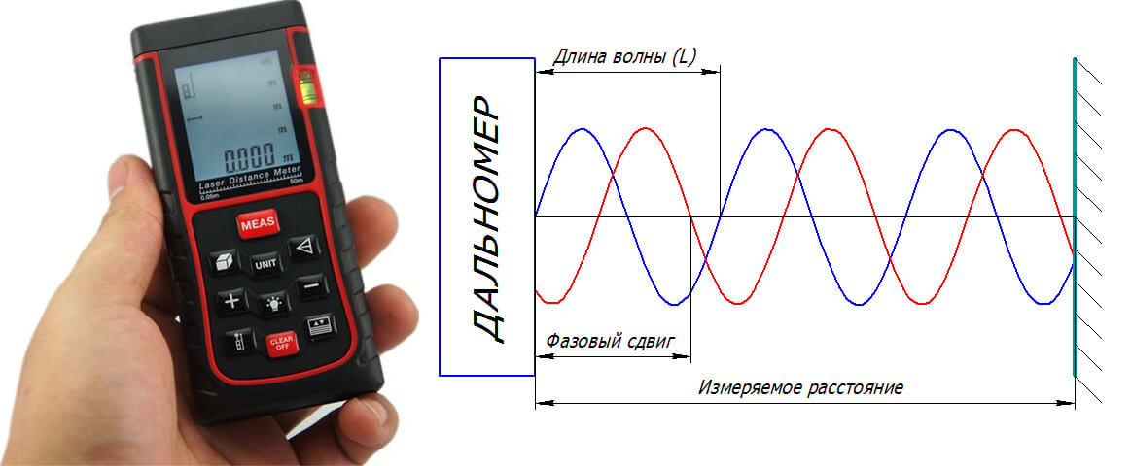
Принцип работы

Slide 3


Принцип работы
– расстояние, проходимое световой волной
=>
– фаза модулированного лазерного излучения
– частота модуляции излучения
– погрешность измерения расстояния

Slide 4

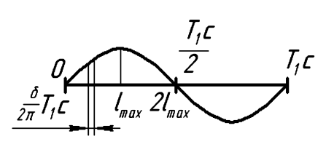






Принцип работы
– максимальное измеряемое расстояние
– период модуляции излучения на первой (низкой) частоте
– первая частота модуляции
– погрешность измерения расстояния на частоте

Slide 5
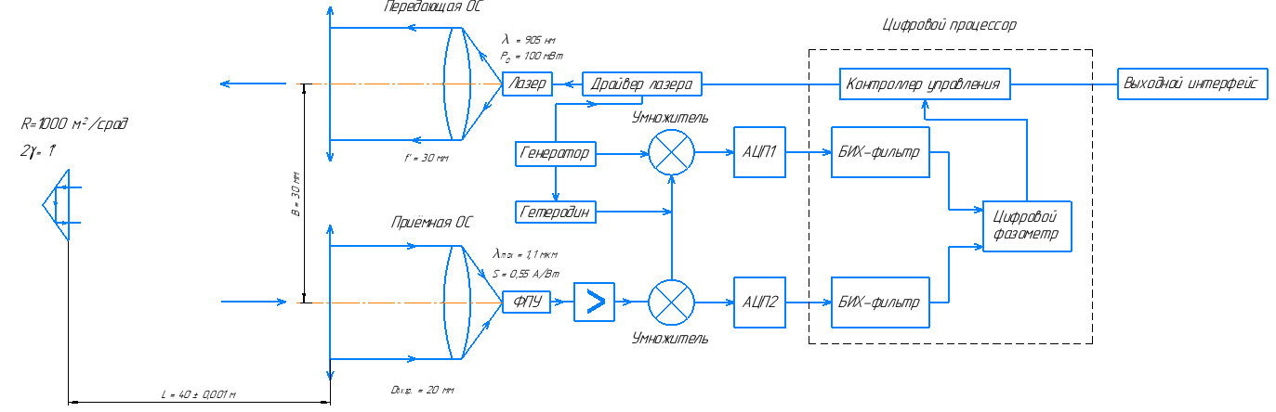
Функциональная схема

Slide 6
Выбор ФПУ
1

Slide 7
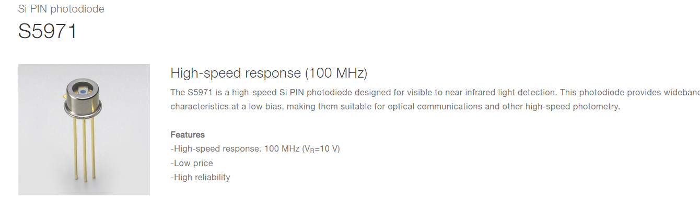
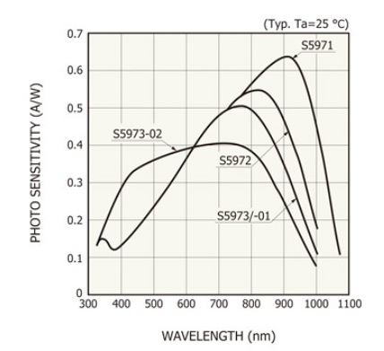
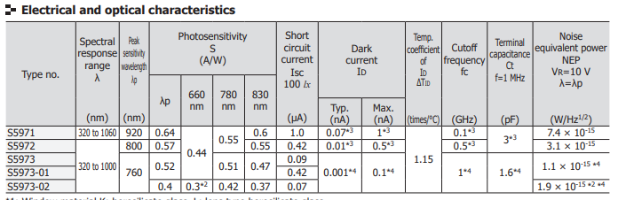
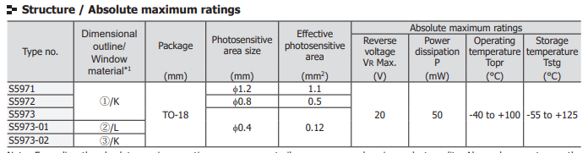
Выбор ФПУ

Slide 8
Выбор лазерного диода
2

Slide 9

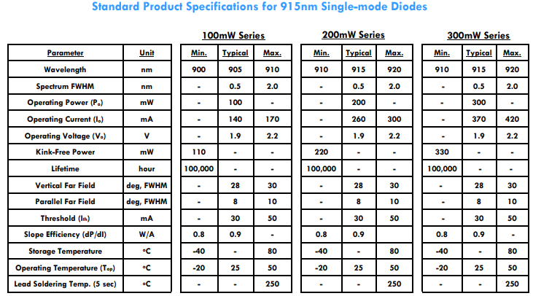
Выбор лазерного диода

Slide 10
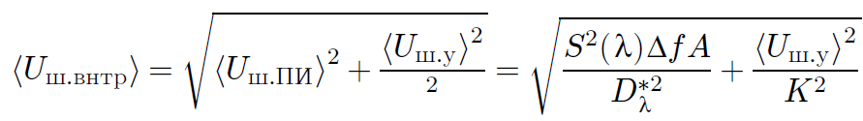
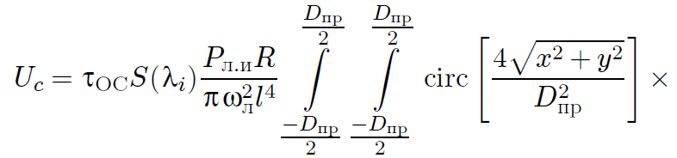
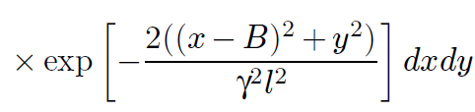
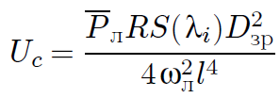
Светоэнергетический расчёт
– с параллаксом
– без параллакса

Slide 11
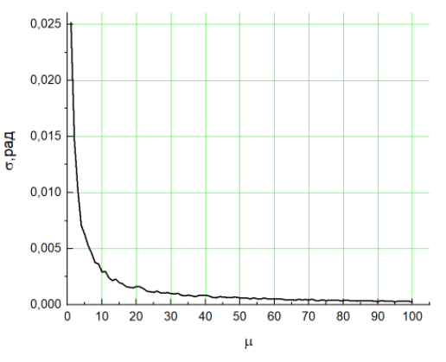
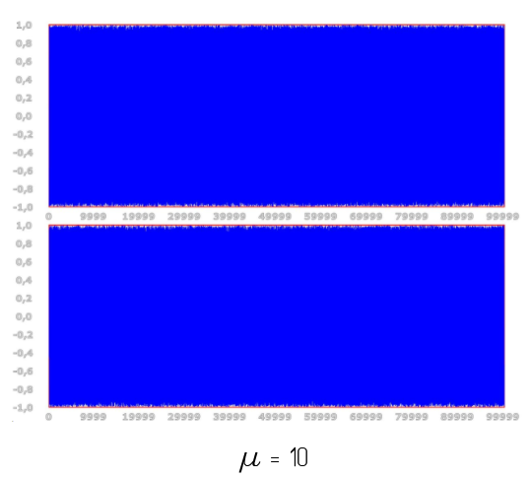
Светоэнергетический расчёт

Slide 12
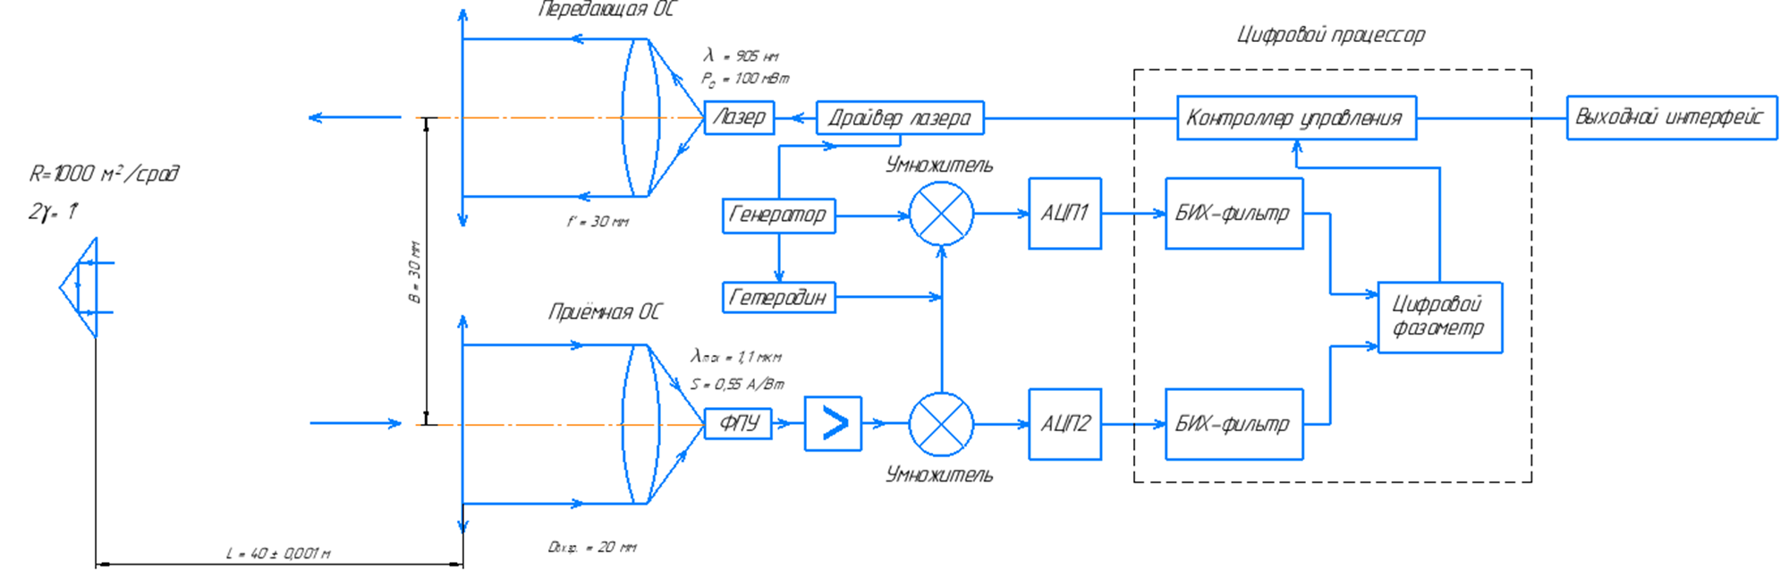
Передающая ОС
3

Slide 13
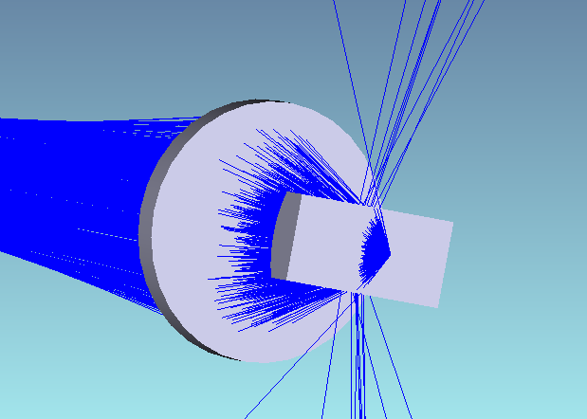
Передающая ОС

Slide 14
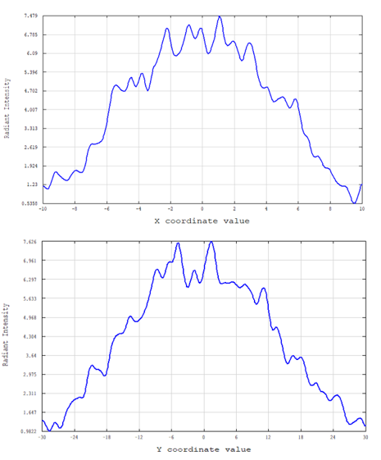
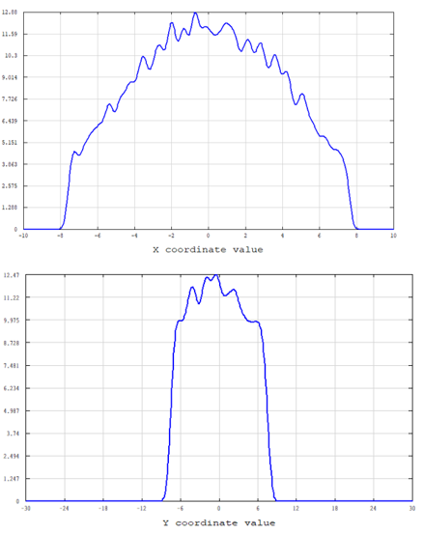
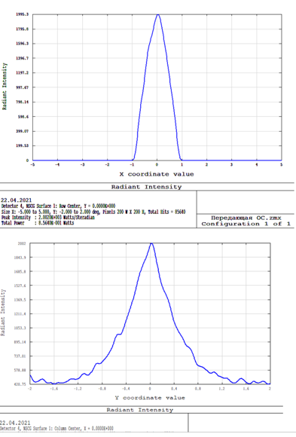
Передающая ОС
Без линз
С цилиндрической линзой
С цилиндрической и сферической линзами

Slide 15

Приёмная ОС
4

Slide 16
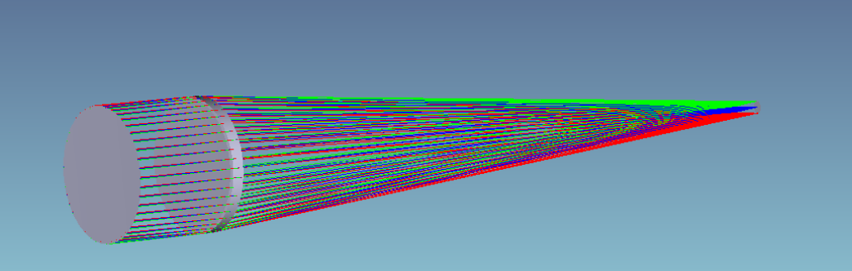
Приёмная ОС

Slide 17
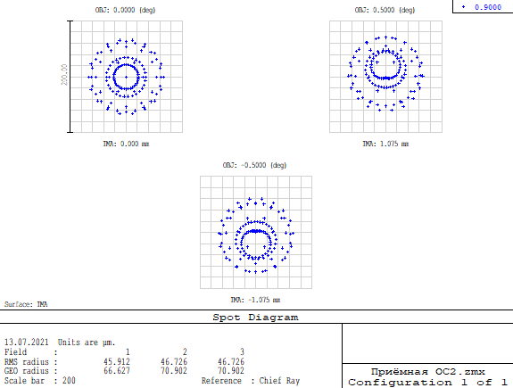
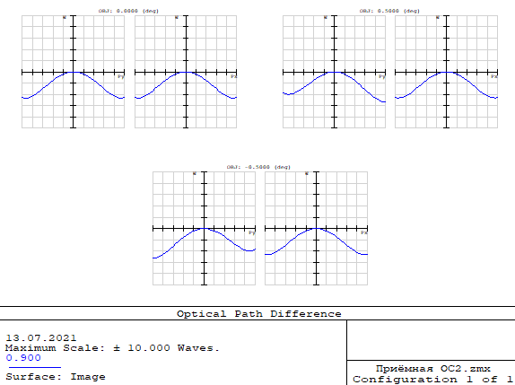
Приёмная ОС

Slide 18

Функциональная схема
3
2
4
1

Slide 19
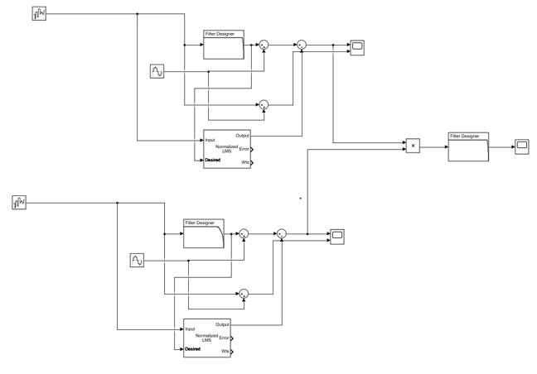
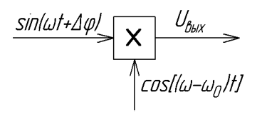
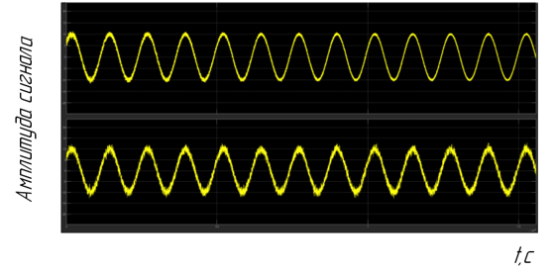
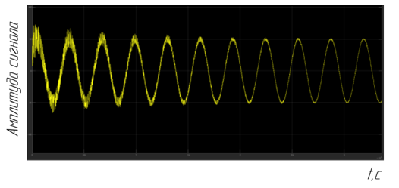
Фильтр Баттерворта, НЧ фильтр, гетеродин
сигнал на второй частоте модуляции
сигнал с гетеродина
$$U_{вых}=U_{0}\sin\left(ωt+ Δφ\right)\cos\left[\left(ω−ω_{0}\right)t\right]=U_{0}\frac{1}{2}\sin\left(ω_{0}t+ Δφ\right)+U_{0}\frac{1}{2}\text{sin}\text{((2}ω −ω_{0}\text{)}\text{t}\text{ +} Δφ)$$
Действие фильтра Баттерворта
Действие НЧ фильтра

Slide 20
Спасибо за внимание!

